Slide 1
해외취업을 위한 Job Searching 방법
11. 국내사이트
사람인 / 잡코리아 ‘해외지역’ 페이지
한국 기업의 해외지사나 적극적인 현지 기업들의 채용정보를 확인할 수 있어요~!
사람인 http://www.saramin.co.kr/zf_user/area-recruit/index-foreign-map
잡코리아 http://www.jobkorea.co.kr/Recruit/GI/Oversea/

Slide 2
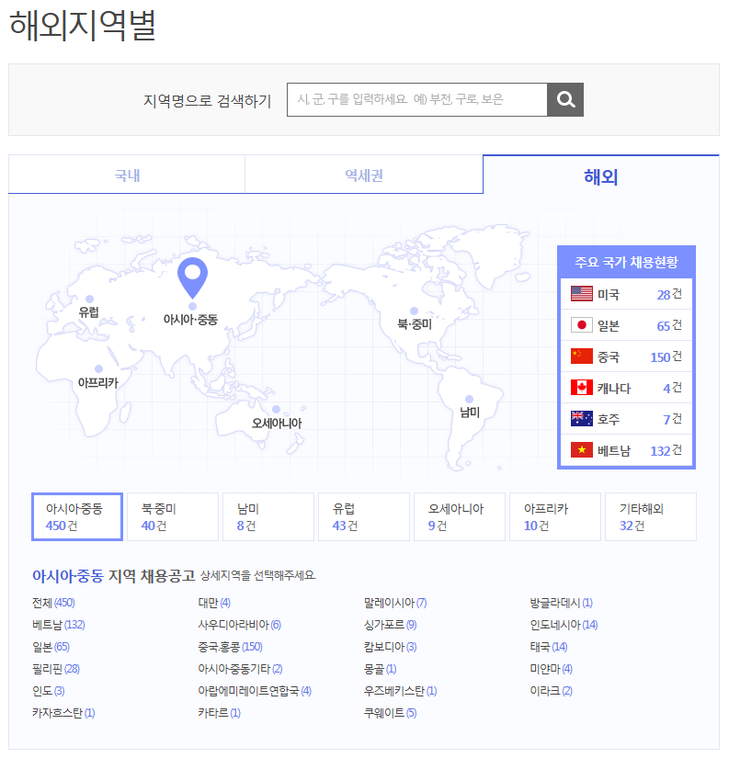
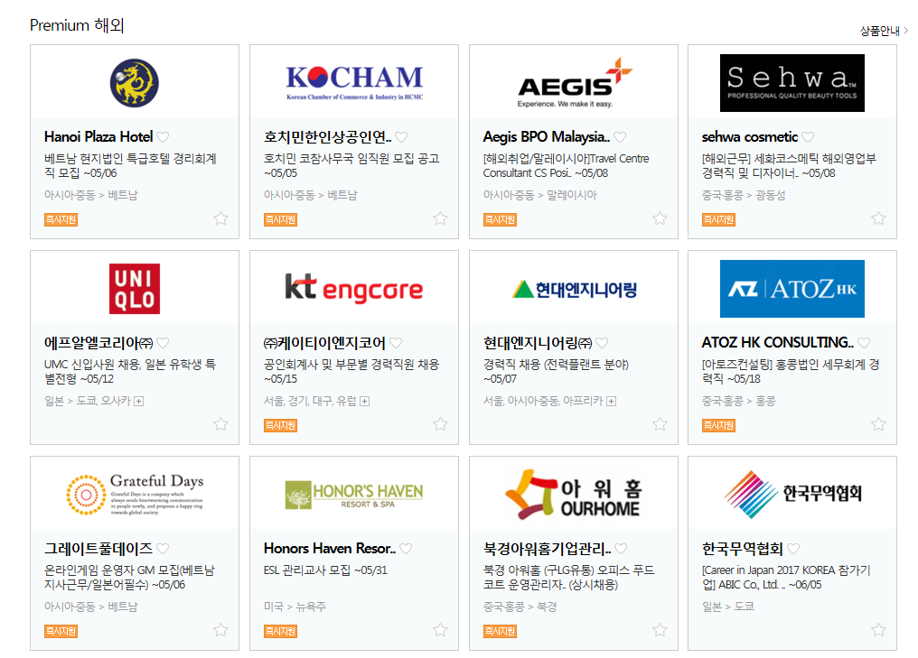

Slide 3
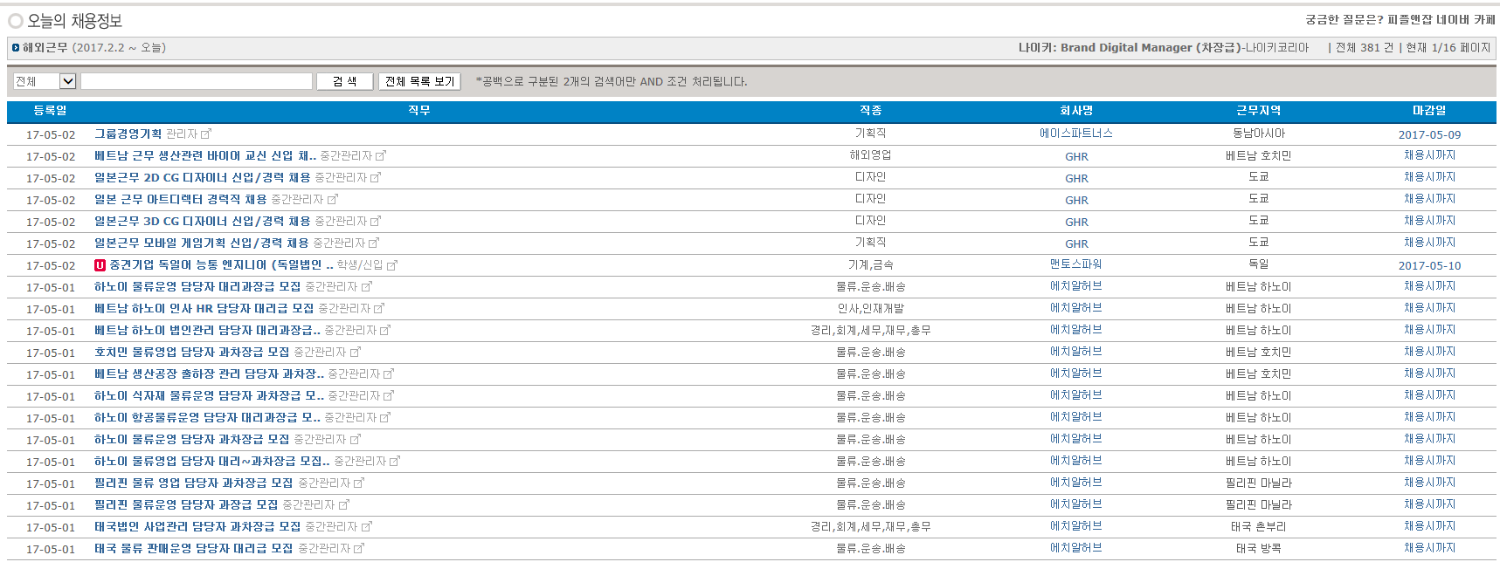
11. 국내사이트
사람인 / 잡코리아 ‘해외지역’ 페이지
피플앤잡 ‘해외근무‘ 페이지
국내/외국계 기업의 해외 지사 채용정보를 확인할 수 있어요~!
피플앤잡 http://www.saramin.co.kr/zf_user/area-recruit/index-foreign-map

Slide 4
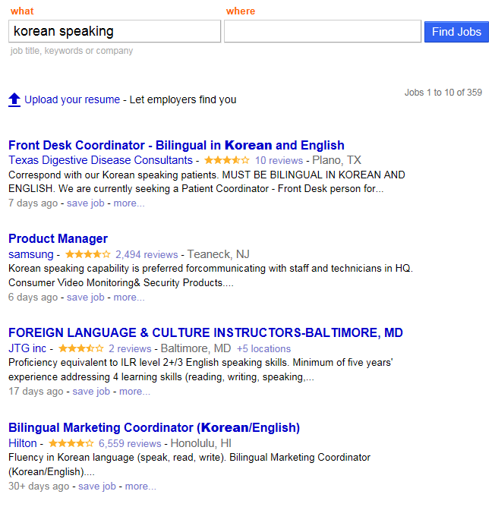
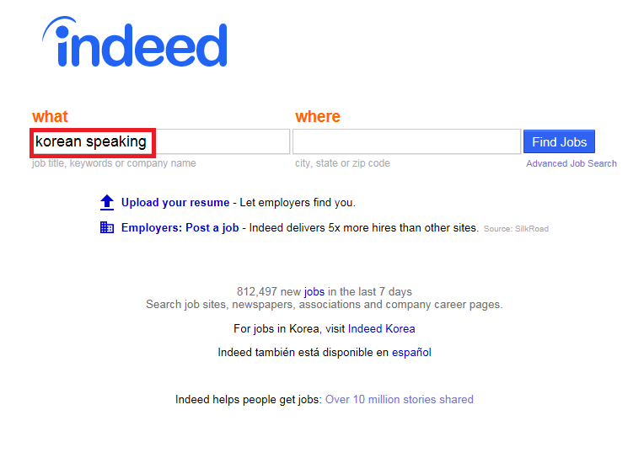
2. 해외사이트
Indeed
각 나라별로 채용공고를 확인할 수 있어요~!
또, 한국인 채용공고를 찾기 위해 키워드 ‘Korean Speaking’으로 검색해 보세요~!
Indeed https://www.indeed.com/

Slide 5
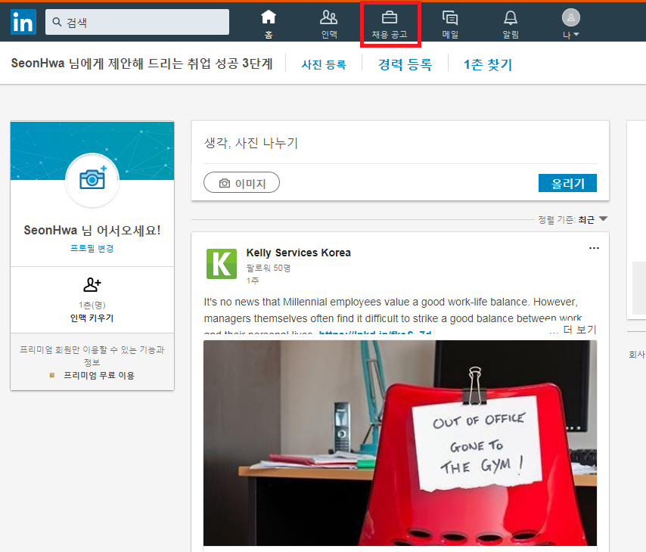
2. 해외사이트
Indeed
Linked In
현재 가장 많이 쓰이는 사이트이고, 기업에서 직접 낸 채용공고가 많이 있어요~!
또, 목록 중 ‘채용공고 게시판’을 검색해 보세요~!
Linked In https://www.linkedin.com/

Slide 6
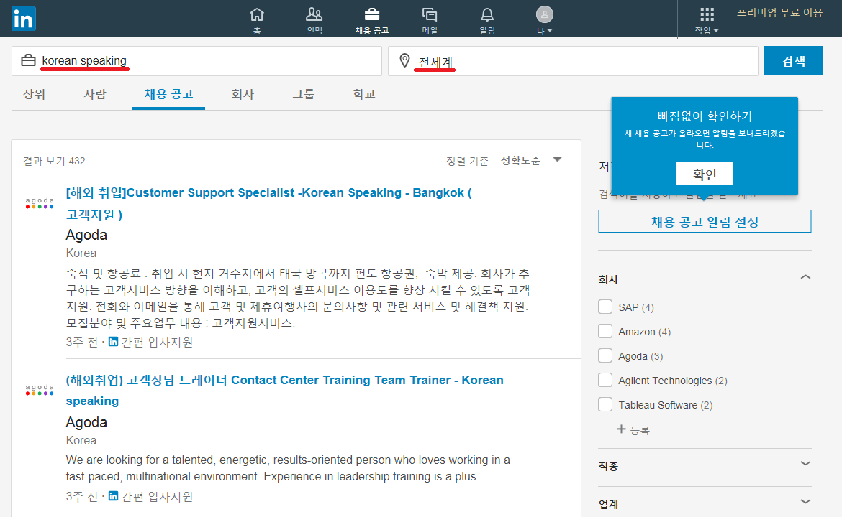
2. 해외사이트
Indeed
Linked In
키워드 ‘Korean Speaking’지역 ‘글로벌 검색’ 으로 검색해 보세요~!
기업과 채용 담당자, 특정부서에서 일하는 사람들, 직무 등 자세히 조사해 볼 수 있어요~!

Slide 7
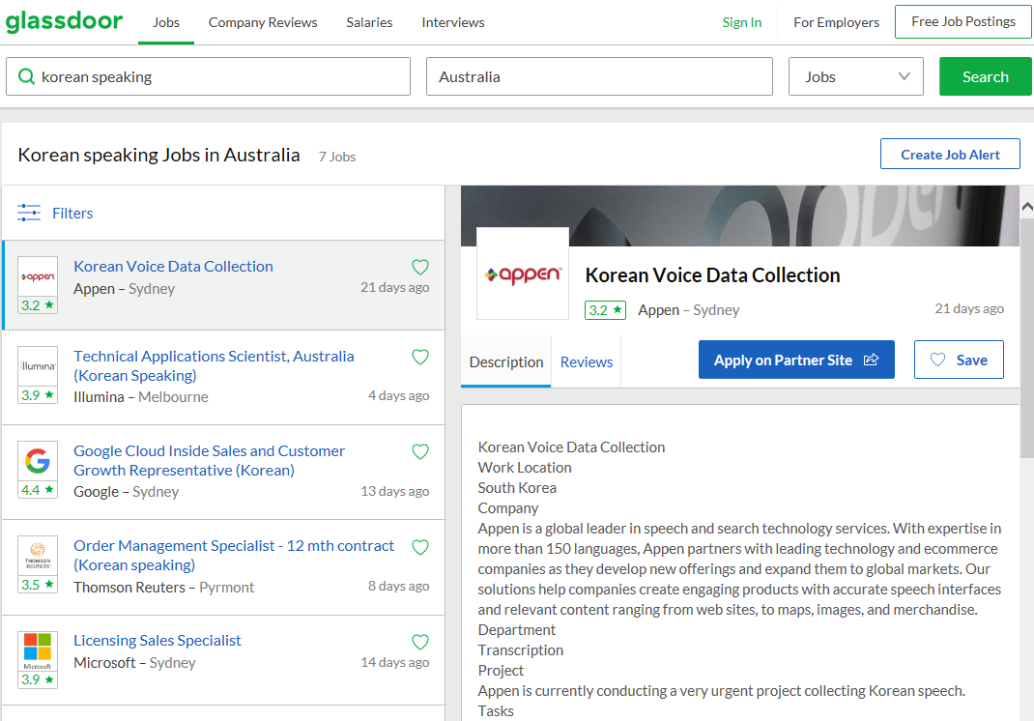
2. 해외사이트
Glassdoor
다양한 글로벌 회사들의 채용공고를 확인할 수 있어요~!
특히, 채용공고를 낸 회사에 대한 재직자리뷰와 인터뷰 질문, 연봉 등을 검색할 수 있어요~!
Glassdoor https://www.glassdoor.com

Slide 8
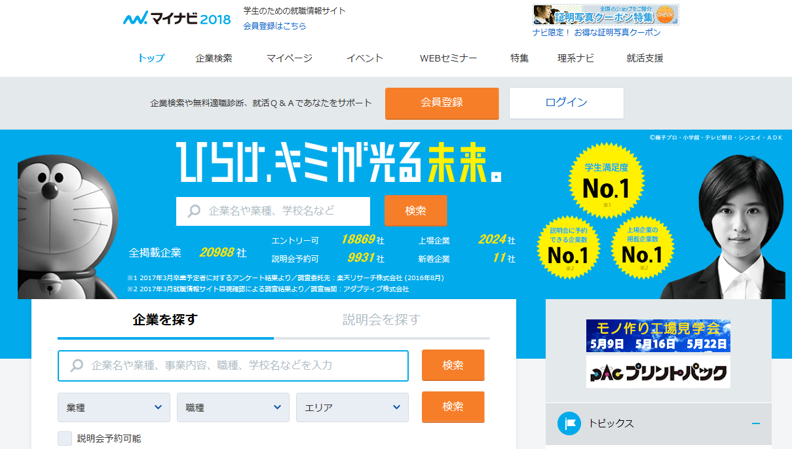
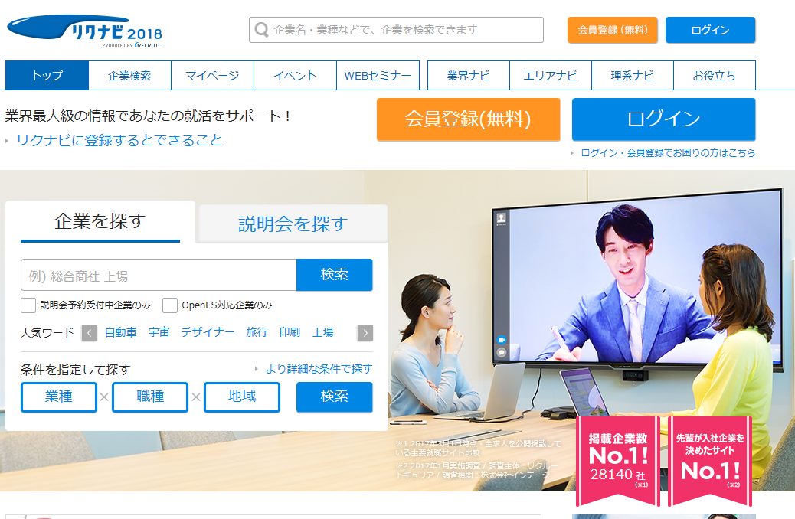
2. 해외사이트
일본취업 사이트 マイナビ / リクナビ
일본 취업 정보 사이트로, 취업일정, 채용박람회, 인재 소개 등 다양하게 검색할 수 있어요~!
사이트 뒤에 숫자는 그 해 연도 채용을 의미해요~! 예) マイナビ2018, リクナビ2018 등
マイナビ2018 https://job.mynavi.jp/2018/
リクナビ2018 https://job.rikunabi.com/2018/

Slide 9
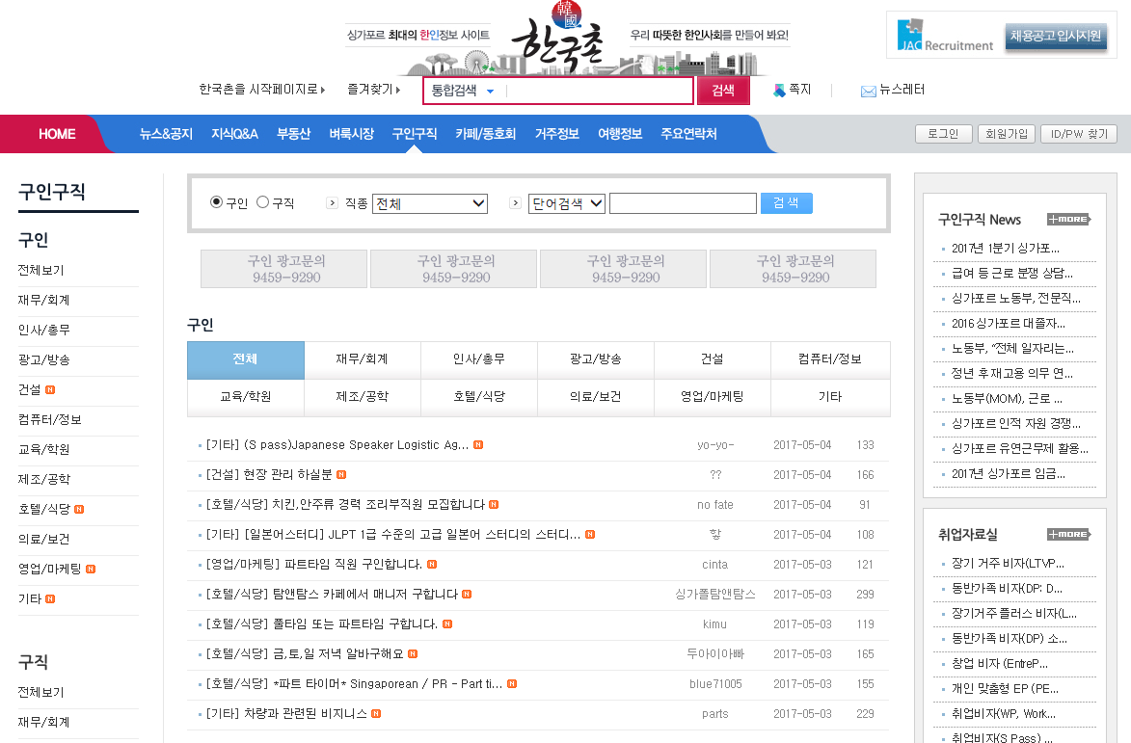
3. 현지 사이트
*현지교민 커뮤니티
Google에서 ‘한국 교민(나라이름)’ 으로 검색하면 쉽게 커뮤니티를 찾을 수 있어요~!
예) 싱가포르 한국교민 커뮤니티 사이트 내 구인구직 게시판
http://www.hankookchon.com/page/job

Slide 10
참고. 국가별 대표 Recruiting Website
EU [EURES] http://ec.Europa.eu/eures/page/homepage?lang=en
영국 [Reed] http://www.reed.co.uk
독일 [The Local] http://www.thelocal.de/jobs
중동 [bayt] http://bayt.com
중국 [china job] http://chinajob.com
싱가폴 [contact Singapore] http://cs.amris.com/wizards_v2/cs/index.php
홍콩 [Recruit.com] http://www.recruit.com.hk
캐나다 [canadajobs] http://canadajobs.com
멕시코 [Opcion Empleo] http://www.opcionempleo.com/mx
미국 [USAJOBS] http://www.usajobs.gov
호주 [seek] http://www.seek.com.au

